Slide 1

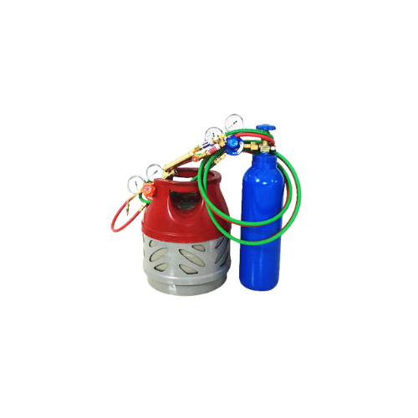
BỘ HÀN GIÓ ĐÁ
BÀI GIẢNG HUẤN LUYỆN AN TOÀN LAO ĐỘNG
BẢN QUYỀN THUỘC AN TOÀN NAM VIỆT

Slide 2
Một số vụ tai nạn lao động khi vận hành bộ hàn gió đá
Khi sử dụng bộ hàn gió đá (hay còn gọi là gas welding set) trong môi trường làm việc công nghiệp, có một số nguy cơ tai nạn lao động phải được quan tâm:
  Cháy nổ do khí gas bị rò rỉ
  Bỏng do tiếp xúc trực tiếp với lửa và kim loại nóng
  Ngộ độc khí carbon monoxide
  Vết bỏng từ tia lửa (arc)
  Tai nạn do thiếu kiểm soát và bảo quản thiết bị

Slide 3
Tóm tắt bài học
1. Giới thiệu
2. Thành Phần Và Chức Năng Của bộ hàn gió đá
3. Kiểm tra và bảo trì an toàn trước khi vận hành bộ hàn gió đá
4. Quy trình vận hành an toàn bộ hàn gió đá
5. Đánh giá rủi ro và quản lý mối nguy khi vận hành bộ hàn gió đá
6. Các yếu tố ảnh hưởng đến an toàn lao động khi vận hành bộ hàn gió đá
7. Đào tạo an toàn lao động về kỹ năng vận hành bộ hàn gió đá
8. Ý nghĩa của an toàn lao động trong việc vận hành bộ hàn gió đá

Slide 4
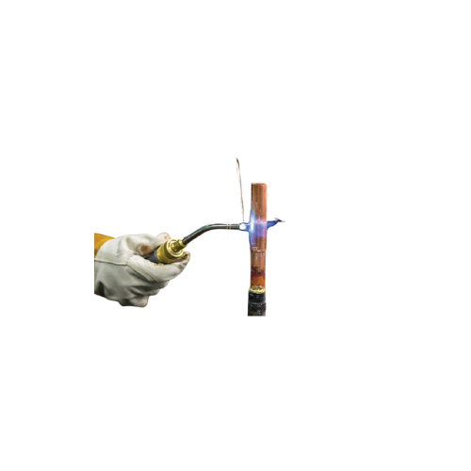
Giới thiệu
A. Tổng quan về tầm quan trọng của an toàn lao động khi vận hành bộ hàn gió đá
An toàn lao động là một yếu tố cực kỳ quan trọng khi vận hành bộ hàn gió đá (gas welding set). Việc tuân thủ các quy tắc an toàn lào động đảm bảo không chỉ sự an toàn của người thao tác mà còn sự bảo vệ cho toàn bộ môi trường làm việc.
Khi sử dụng bộ hàn gió đá, người lao động phải được đào tạo về cách sử dụng thiết bị một cách đúng cách và an toàn. Việc này giúp giảm nguy cơ tai nạn lao động do hàn và cắt kim loại.

Slide 5
Giới thiệu
B. Các giao thức và quy định an toàn quan trọng khi vận hành bộ hàn gió đá
Khi vận hành bộ hàn gió đá (gas welding set), tuân thủ các giao thức và quy định an toàn là vô cùng quan trọng để đảm bảo an toàn cho người làm việc và môi trường xung quanh.
Các quy định này bao gồm việc đảm bảo sự an toàn của người lao động, sự bảo vệ của trang thiết bị và cả việc ngăn ngừa các tai nạn lao động.

Slide 6
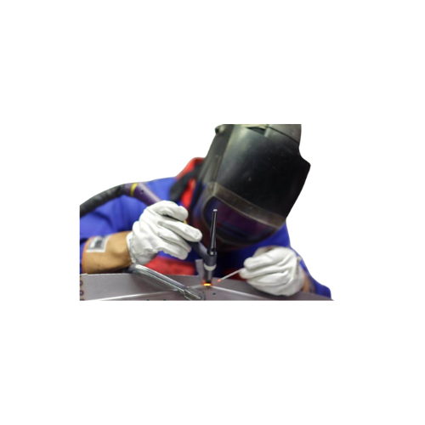
Thành Phần Và Chức Năng Của bộ hàn gió đá
A. Các thành phần khác nhau của bộ hàn gió đá:
Bình gas hàn: Là nguồn cấp gas chính cho quá trình hàn. Bình gas thường chứa acetilen, propane hoặc khí mê-tan được sử dụng như nguyên liệu chính để tạo ra ngọn lửa nóng để hàn kim loại.
Ống dẫn gas và van điều chỉnh: Gas từ bình sẽ được dẫn đến vòi hàn thông qua ống dẫn. Các van điều chỉnh được sử dụng để kiểm soát lượng gas chảy ra và áp suất gas trong quá trình hàn.

Slide 7
Thành Phần Và Chức Năng Của bộ hàn gió đá
B. Cấu trúc và nguyên lý hoạt động của bộ hàn gió đá:
Bộ hàn gió đá là một công cụ được sử dụng rộng rãi trong ngành hàn. Cấu trúc của bộ hàn gió đá bao gồm các thành phần chính như bình khí acetilen và bình khí oxi.
Để sử dụng, hai loại khí này được kết hợp với nhau bằng cách sử dụng van điều chỉnh dòng khí và bịch chứa. Khí oxi được kích hoạt bằng van điều khiển và chuyển vào ngọn lửa để tạo ra ngọn lửa cực nóng, trong khi acetilen làm chất nhiên liệu.

Slide 8
Thành Phần Và Chức Năng Của bộ hàn gió đá
C. Ứng dụng trong ngành ngành hàn, cắt kim loại của bộ hàn gió đá:
Bộ hàn gió đá (gas welding set) là một công cụ quan trọng trong ngành hàn và cắt kim loại. Ở ngành hàn, bộ hàn gió đá được sử dụng để nối các mảnh kim loại lại với nhau. Quá trình hàn bằng gas welding set thường được áp dụng cho các vật liệu kim loại như thép, nhôm, đồng, và các hợp kim khác.
Bằng cách tạo ra ngọn lửa oxy-acetilen với nhiệt độ cao, bộ hàn gió đá cho phép người thợ hàn nối các chi tiết kim loại lại với nhau một cách chính xác và bền vững.

Slide 9
Thành Phần Và Chức Năng Của bộ hàn gió đá
D. Những rủi ro liên quan đến việc vận hành bộ hàn gió đá:
Việc vận hành bộ hàn gió đá (gas welding set) có những rủi ro cần được đề phòng để đảm bảo an toàn trong quá trình làm việc. Một trong những rủi ro chính là nguy cơ cháy nổ do sử dụng khí acetilen và khí oxi trong môi trường không an toàn.
Khí acetilen là chất dễ cháy và nổ, trong khi oxi cũng tạo điều kiện dễ cháy cho các vật liệu. Việc xử lý và lưu trữ khí acetilen và oxi không đúng cách có thể dẫn đến nguy cơ nổ và cháy, đặc biệt là khi có các tia lửa hoặc ngọn lửa gần khu vực làm việc.

Slide 10
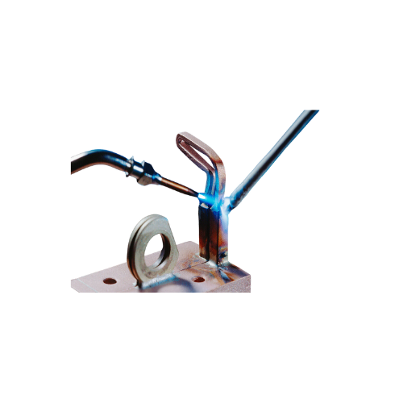
Kiểm tra và bảo trì an toàn trước khi vận hành bộ hàn gió đá
A. Kiểm tra an toàn trước khi vận hành bộ hàn gió đá
Đầu tiên, cần kiểm tra kỹ hệ thống khí acetilen và khí oxi. Xác định xem các bình khí đã được đúc chân chắc chắn và không có dấu hiệu rò rỉ. Kiểm tra van và ống nối để đảm bảo không có sự cố về khí gas.
Tiếp theo, hãy kiểm tra trạng thái của các thiết bị điều khiển như van điều khiển dòng khí và van ngắt. Đảm bảo các thiết bị này hoạt động chính xác và dễ điều khiển để có thể can thiệp nhanh khi cần.

Slide 11
Kiểm tra và bảo trì an toàn trước khi vận hành bộ hàn gió đá
B. Hướng dẫn bảo trì bộ hàn gió đá định kỳ
Để đảm bảo hiệu suất và an toàn khi sử dụng bộ hàn gió đá (gas welding set), việc bảo trì định kỳ là rất quan trọng. Trước tiên, hãy kiểm tra các bình khí acetilen và oxi định kỳ để đảm bảo chúng còn đủ khí và không có rò rỉ. Thay thế bình khí khi cần thiết và đảm bảo lưu trữ chúng theo các quy định an toàn.
Tiếp theo, thường xuyên kiểm tra và bảo dưỡng các van điều khiển dòng khí và van ngắt. Đảm bảo chúng hoạt động chính xác và không bị kẹt hoặc hỏng hóc để tránh các sự cố không mong muốn trong quá trình làm việc.

Slide 12
Quy trình vận hành an toàn bộ hàn gió đá
A. Hướng dẫn từng bước về quy trình vận hành bộ hàn gió đá an toàn:
Kiểm tra an toàn trước khi sử dụng: Đảm bảo rằng mọi thiết bị và phụ kiện đều hoạt động bình thường và không có dấu hiệu hỏng hóc. Kiểm tra kỹ các bình khí acetilen và oxi để đảm bảo chúng còn đủ khí và không có rò rỉ. Đeo đầy đủ trang bị bảo hộ như kính bảo hộ, găng tay chống nhiệt và áo khoác chống cháy trước khi bắt đầu làm việc.
Làm sạch và chuẩn bị khu vực làm việc: Loại bỏ các vật dụng dễ cháy khỏi khu vực làm việc. Đảm bảo có đủ không gian để di chuyển và làm việc mà không gây cản trở.

Slide 13
Quy trình vận hành an toàn bộ hàn gió đá
B. Các biện pháp xử lý khẩn cấp và cơ chế ứng phó sự cố khi vận hành bộ hàn gió đá:
Đầu tiên, nếu phát hiện rò rỉ khí acetilen hoặc oxi, ngay lập tức đóng van của bình khí bị rò rỉ và di chuyển ra khỏi khu vực nguy hiểm. Nếu cần, thông báo ngay cho đội cứu hỏa và cứu thương để họ có thể đến xử lý tình huống.
Trong trường hợp ngọn lửa bất ngờ bùng cháy hoặc không kiểm soát được, sử dụng bình chữa cháy hoặc chăn chống cháy để dập tắt ngọn lửa.

Slide 14
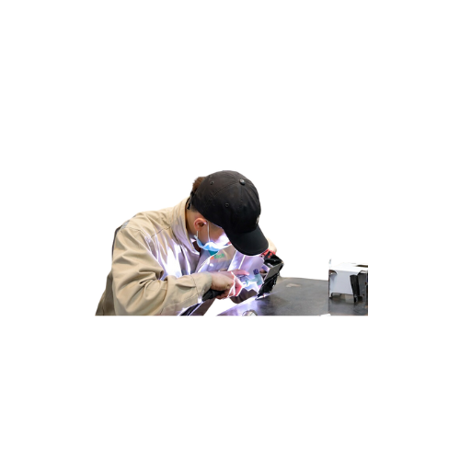
Đánh giá rủi ro và quản lý mối nguy khi vận hành bộ hàn gió đá
A. Nhận diện các rủi ro, mối nguy hiểm tiềm ẩn trong vận hành bộ hàn gió đá:
Trong quá trình vận hành bộ hàn gió đá (gas welding set), có nhiều rủi ro và mối nguy hiểm tiềm ẩn mà người sử dụng cần nhận diện và đề phòng. Một trong những rủi ro chính là nguy cơ cháy nổ do sử dụng khí acetilen và khí oxi trong môi trường không an toàn. Khí acetilen là chất dễ cháy và nổ, trong khi oxi cũng tạo điều kiện dễ cháy cho các vật liệu.
Việc không đảm bảo an toàn khi sử dụng và lưu trữ khí acetilen và oxi có thể dẫn đến nguy cơ nổ và cháy, đặc biệt là khi có các tia lửa hoặc ngọn lửa gần khu vực làm việc.

Slide 15
Đánh giá rủi ro và quản lý mối nguy khi vận hành bộ hàn gió đá
B. Các chiến lược phòng ngừa mối nguy hiệu quả khi vận hành bộ hàn gió đá:
1. Kiểm tra và bảo dưỡng định kỳ bộ hàn gió đá để việc vận hành an toàn
  Trước tiên, cần thực hiện kiểm tra bình khí acetilen và oxi định kỳ để đảm bảo chúng không có rò rỉ và còn đủ khí. Nếu phát hiện bất kỳ dấu hiệu nghi ngờ nào, cần thay thế ngay các bình khí để tránh nguy cơ nổ và cháy.
  Tiếp theo, hãy kiểm tra và bảo dưỡng các van điều khiển dòng khí và các linh kiện khác của bộ hàn gió đá. Đảm bảo các van hoạt động chính xác và không bị kẹt hoặc hỏng hóc để tránh sự cố trong quá trình làm việc.

Slide 16
Đánh giá rủi ro và quản lý mối nguy khi vận hành bộ hàn gió đá
B. Các chiến lược phòng ngừa mối nguy hiệu quả khi vận hành bộ hàn gió đá:
2. Tuân thủ các quy định an toàn lao động để việc vận hành an toàn bộ hàn gió đá an toàn
  Để đảm bảo việc vận hành bộ hàn gió đá (gas welding set) an toàn, việc tuân thủ các quy định an toàn lao động là rất quan trọng. Đầu tiên, người sử dụng bộ hàn cần được đào tạo về các quy tắc và quy định an toàn liên quan đến việc sử dụng thiết bị này.
  Đào tạo này cần bao gồm các biện pháp bảo vệ cá nhân, quy trình ứng phó với sự cố, và cách sử dụng thiết bị một cách an toàn.

Slide 17
Đánh giá rủi ro và quản lý mối nguy khi vận hành bộ hàn gió đá
B. Các chiến lược phòng ngừa mối nguy hiệu quả khi vận hành bộ hàn gió đá:
3. Xác định và đánh dấu vùng an toàn khi vận hành bộ hàn gió đá
  Trước khi vận hành bộ hàn gió đá (gas welding set), việc xác định và đánh dấu vùng an toàn là rất quan trọng để đảm bảo an toàn cho người làm việc và môi trường xung quanh.
  Đầu tiên, hãy xác định khu vực làm việc an toàn bằng cách đặt biển báo hoặc làm dấu rõ ràng. Khu vực này nên được giới hạn để tránh người không có nhu cầu tiếp cận vào vùng nguy hiểm.

Slide 18
Đánh giá rủi ro và quản lý mối nguy khi vận hành bộ hàn gió đá
B. Các chiến lược phòng ngừa mối nguy hiệu quả khi vận hành bộ hàn gió đá:
4. Sử dụng thiết bị bảo hộ cá nhân khi vận hành bộ hàn gió đá
  Đầu tiên, bạn cần đeo kính bảo hộ để bảo vệ mắt khỏi tia UV và tia lửa trong quá trình hàn. Kính bảo hộ cũng giúp ngăn ngừa các bụi và mảnh vụn lọt vào mắt.
  Tiếp theo, đeo mặt nạ hàn là bước quan trọng để bảo vệ khuôn mặt và cổ khỏi tia lửa và tia UV. Mặt nạ hàn nên được chọn có chất lượng tốt và đáp ứng các tiêu chuẩn an toàn.

Slide 19
Đánh giá rủi ro và quản lý mối nguy khi vận hành bộ hàn gió đá
B. Các chiến lược phòng ngừa mối nguy hiệu quả khi vận hành bộ hàn gió đá:
5. Quy trình khẩn cấp và phản ứng trong trường hợp sự cố khi vận hành bộ hàn gió đá
  Trước khi vận hành bộ hàn gió đá (gas welding set), cần nắm rõ quy trình khẩn cấp và các phản ứng cần thiết trong trường hợp xảy ra sự cố để đảm bảo an toàn.
  Đầu tiên, nếu phát hiện bất kỳ dấu hiệu rò rỉ khí acetilen hoặc oxi, ngay lập tức đóng van của bình khí bị rò rỉ và di chuyển ra khỏi khu vực nguy hiểm. Thông báo cho đội cứu hỏa và cứu thương nếu cần thiết.

Slide 20
Đánh giá rủi ro và quản lý mối nguy khi vận hành bộ hàn gió đá
B. Các chiến lược phòng ngừa mối nguy hiệu quả khi vận hành bộ hàn gió đá:
6. Tham gia các khóa học an toàn lao động khi vận hành bộ hàn gió đá
  Huấn luyện an toàn vệ sinh lao động không chỉ là yêu cầu pháp lý mà còn là cam kết đối với sự an toàn và sức khỏe của người lao động.
  Nó giúp nhân viên nhận biết và đối phó với các nguy cơ và tình huống nguy hiểm, từ đó giảm thiểu tai nạn, thương tích hoặc tử vong trong công việc hàng ngày.

Slide 21
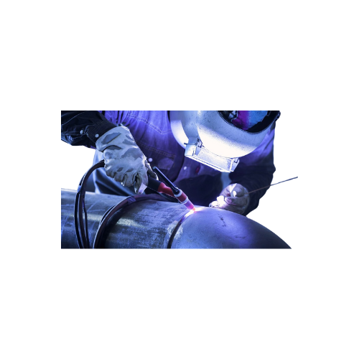
Các yếu tố ảnh hưởng đến an toàn lao động khi vận hành bộ hàn gió đá
A. Điều kiện thời tiết ảnh hưởng như thế nào đến việc vận hành bộ hàn gió đá
Điều kiện thời tiết có thể ảnh hưởng đáng kể đến việc vận hành bộ hàn gió đá (gas welding set). Trong môi trường có thời tiết nóng, nhiệt độ cao có thể làm tăng nguy cơ cháy nổ do khí acetilen dễ bắt lửa hơn. Ngoài ra, nhiệt độ cao cũng có thể làm tăng độ nguy hiểm của các vật liệu dễ cháy xung quanh.
Ngược lại, trong môi trường có thời tiết lạnh, khí trong bình acetilen có thể có áp suất thấp hơn, ảnh hưởng đến dòng khí và hiệu suất của bộ hàn. Điều này có thể dẫn đến các vấn đề trong quá trình hàn.

Slide 22
Các yếu tố ảnh hưởng đến an toàn lao động khi vận hành bộ hàn gió đá
B. Môi trường làm việc ảnh hưởng như thế nào đến việc vận hành bộ hàn gió đá
Nhiệt độ: Môi trường làm việc lý tưởng cho bộ hàn gió đá nên có nhiệt độ dao động từ 18°C đến 24°C. Việc sử dụng bộ hàn ở nhiệt độ quá cao hoặc quá thấp có thể dẫn đến nguy cơ cháy nổ, làm hỏng thiết bị hoặc ảnh hưởng đến chất lượng mối hàn.
Độ ẩm: Độ ẩm cao trong môi trường có thể khiến mối hàn bị giòn và dễ nứt vỡ. Do đó, nên sử dụng bộ hàn ở những nơi có độ ẩm thấp, dưới 60%. Nếu bắt buộc phải sử dụng trong môi trường ẩm ướt, cần có biện pháp giảm độ ẩm như sử dụng máy hút ẩm.

Slide 23
Các yếu tố ảnh hưởng đến an toàn lao động khi vận hành bộ hàn gió đá
C. Tình trạng kỹ thuật của bộ hàn gió đá ảnh hưởng như thế nào đến việc vận hành bộ hàn gió đá
Chất lượng mối hàn kém: Mối hàn có thể bị giòn, nứt, rỗ, không ngấu hoặc bị biến dạng do lưu lượng khí oxy hoặc khí nhiên liệu không chính xác, đầu đốt bị mòn hoặc bám dính tạp chất.
Giảm hiệu quả công việc: Thợ hàn phải mất nhiều thời gian và công sức hơn để điều chỉnh bộ hàn, thao tác hàn trở nên khó khăn và tốn nhiều nhiên liệu hơn.

Slide 24
Các yếu tố ảnh hưởng đến an toàn lao động khi vận hành bộ hàn gió đá
D. Kiến thức an toàn và kỹ năng của người lao động ảnh hưởng như thế nào đến việc vận hành bộ hàn gió đá
Tai nạn cháy nổ: Khí oxy và acetylene là những thành phần chính trong bộ hàn gió đá, đều là những chất dễ cháy nổ cao. Nếu không được vận hành đúng cách, rò rỉ khí hoặc thao tác sai kỹ thuật có thể dẫn đến cháy nổ, gây nguy hiểm cho người lao động và những người xung quanh.
Nguy cơ sức khỏe: Quá trình hàn gió đá tạo ra khói bụi, tia UV và các khí độc hại. Nếu không được bảo vệ bằng thiết bị bảo hộ phù hợp, người lao động có thể bị ảnh hưởng đến sức khỏe, bao gồm các bệnh về đường hô hấp, da liễu và mắt.

Slide 25
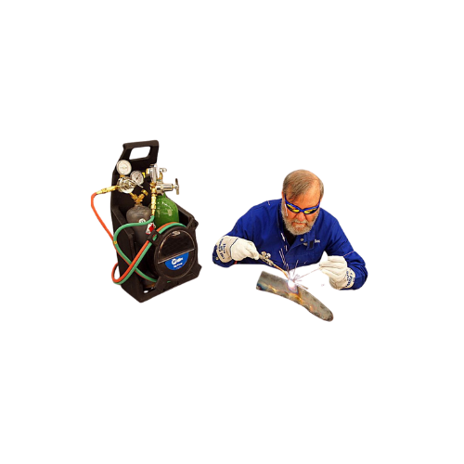
Đào tạo an toàn lao động về kỹ năng vận hành bộ hàn gió đá an toàn
A. Tại sao người vận hành bộ hàn gió đá cần phải được đào tạo an toàn lao động:
Đảm bảo an toàn cho bản thân và những người xung quanh: Quá trình hàn gió đá tiềm ẩn nhiều nguy cơ như cháy nổ, bỏng, ngộ độc khí độc hại, v.v. Việc đào tạo an toàn lao động sẽ giúp người vận hành nắm rõ các nguy cơ này và biết cách phòng ngừa, từ đó đảm bảo an toàn cho bản thân và những người xung quanh.
Nâng cao hiệu quả công việc: Khi được trang bị đầy đủ kiến thức và kỹ năng an toàn, người vận hành sẽ tự tin và thao tác máy móc một cách chính xác, hiệu quả hơn.

Slide 26
Đào tạo an toàn lao động về kỹ năng vận hành bộ hàn gió đá an toàn
B. Huấn luyện an toàn lao động vận hành bộ hàn gió đá ở đâu?
An Toàn Nam Việt là trung tâm chuyên huấn luyện an toàn lao động uy tín và chất lượng ở Việt Nam hiện nay. Với các buổi huấn luyện an toàn lao động được diễn ra liên tục tại các xưởng sản xuất, nhà máy hoặc công trường xây dựng trên khắp cả nước (63 tỉnh thành tại Việt Nam).
Đảm bảo cho việc huấn luyện được hiệu quả, An Toàn Nam Việt chuẩn bị cẩn thận, tỉ mỉ từng tí một dù là nhỏ nhất. Từ việc chuẩn bị công cụ, dụng cụ, thiết bị giảng dạy đến giáo trình, tài liệu, âm thanh, ánh sáng.

Slide 27

Ý nghĩa của an toàn lao động trong việc vận hành bộ hàn gió đá
A. Tầm quan trọng của việc duy trì an toàn lao động trong vận hành bộ hàn gió đá
Việc duy trì an toàn lao động trong vận hành bộ hàn gió đá (gas welding set) là vô cùng quan trọng vì nó liên quan đến việc bảo vệ sức khỏe và tính mạng của người lao động.
Khi làm việc với bộ hàn gió đá, nguy cơ bị cháy nổ là rất cao do sự sử dụng của khí gas và ngọn lửa mở. Để đảm bảo an toàn, người lao động cần được đào tạo về cách sử dụng thiết bị một cách đúng đắn và an toàn.

Slide 28
Ý nghĩa của an toàn lao động trong việc vận hành bộ hàn gió đá
B. Biện pháp an toàn quan trọng cần nắm được trước khi vận hành bộ hàn gió đá
Đầu tiên, hãy đảm bảo rằng bạn đã được đào tạo về cách sử dụng thiết bị hàn một cách an toàn. Việc này bao gồm hiểu rõ các nguyên tắc cơ bản của an toàn hàn và biện pháp phòng ngừa tai nạn.
Thứ hai, luôn đeo trang bị bảo hộ cá nhân phù hợp. Điều này bao gồm kính bảo hộ, găng tay chống nhiệt và áo choàng chống cháy để bảo vệ da và mắt khỏi ngọn lửa và tia UV.

Slide 29
Cảm ơn các bạn đã theo dõi
Mọi thắc mắc về bài giảng xin liên hệ với chúng tôi theo thông tin bên dưới:
CÔNG TY TNHH HUẤN LUYỆN AN TOÀN VÀ QUAN TRẮC MÔI TRƯỜNG NAM VIỆT (AN TOÀN NAM VIỆT)
Địa chỉ: Lầu 2, số 655 Đường Điện Biên Phủ, Phường 25, Quận Bình Thạnh, Thành phố Hồ Chí Minh, Việt Nam
Hotline 0908.111.791
Website https://antoannamviet.com/
Email: Lienhe@antoannamviet.com

